Slide 1
Санкт-Петербургский государственный электротехнический
университет «ЛЭТИ» им. В.И. Ульянова (Ленина)
Лабораторная работа № 6
Изучение и исследование алгоритмов хэширования
Студентка: Усачева Дарья, группа 1384
Руководитель: Племянников А.К., доцент каф. ИБ
Санкт-Петербург, 2024

Slide 2
Цель работы и задачи
Цель: Повысить свою компетенцию в области алгоритмов хэширования и в криптографии в целом.
Задачи:
1. Оценить лавинный эффект хэш-функции MD5, SHA-1, SHA-256, SHA-512.
2. Изучить алгоритм работы функции перестановок Keccak. Оценить лавинный эффект хэш-функции SHA-3.
3. Изучить алгоритм работы функции диверсификации ключа.
4. Изучить алгоритм вычисления код аутентификации сообщения HMAC.
5. Провести атаку дополнительной коллизии на хэш-функцию MD-5.

Slide 3
Оценка лавинного эффекта хэш-функций MD5, SHA-1, SHA-256, SHA-512

Slide 4
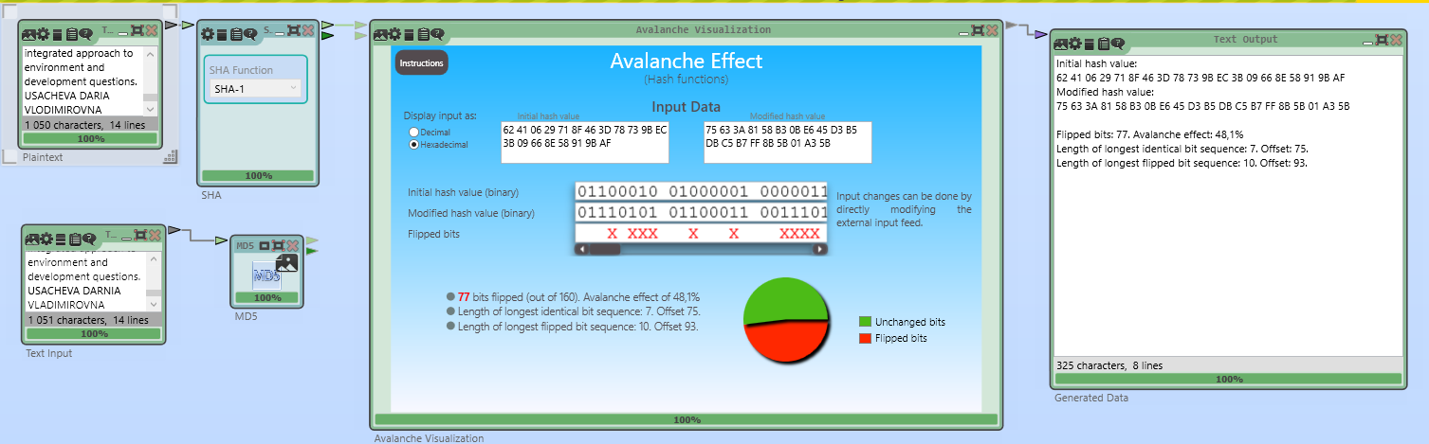
Шаблонная схема оценки лавинного эффекта хэш-функции CrypTool 2

Slide 5
Исследование лавинного эффекта
Название | Номер измерения | Изменение символа | Добавление символа | Удаление символа
MD5 | 1 | 57% | 53,1% | 50%
 | 2 | 43% | 49,2% | 49,2%
 | 3 | 55,5% | 50,8% | 41,4%
 | Среднее | 51,8% | 51% | 46,9%
SHA-1 | 1 | 50% | 61,3% | 51,2%
 | 2 | 48,1% | 51,9% | 47,5%
 | 3 | 56,3% | 56,9% | 54,4%
 | Среднее | 51,5% | 56,7% | 51%
SHA-256 | 1 | 53,9% | 48% | 54,3%
 | 2 | 43% | 48,8% | 49,6%
 | 3 | 47,7% | 51,2% | 51,2%
 | Среднее | 48,2% | 49,3% | 51,7%
SHA-512 | 1 | 51,2% | 50,8% | 49,4%
 | 2 | 47,1% | 48,4% | 51,6%
 | 3 | 51,4% | 48,6% | 50%
 | Среднее | 49,9% | 49,3% | 50,3%

Slide 6
Изучение алгоритма работы функции перестановок Keccak. Оценка лавинного эффекта хэш-функций SHA-3

Slide 7
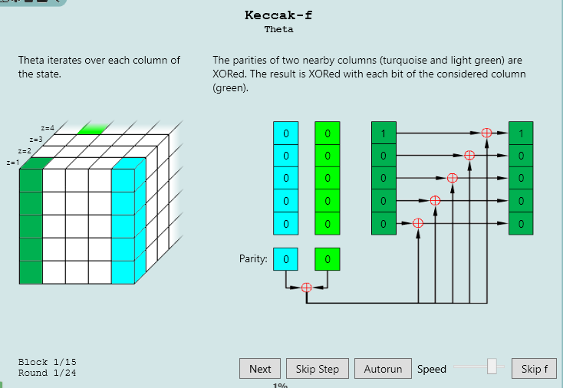
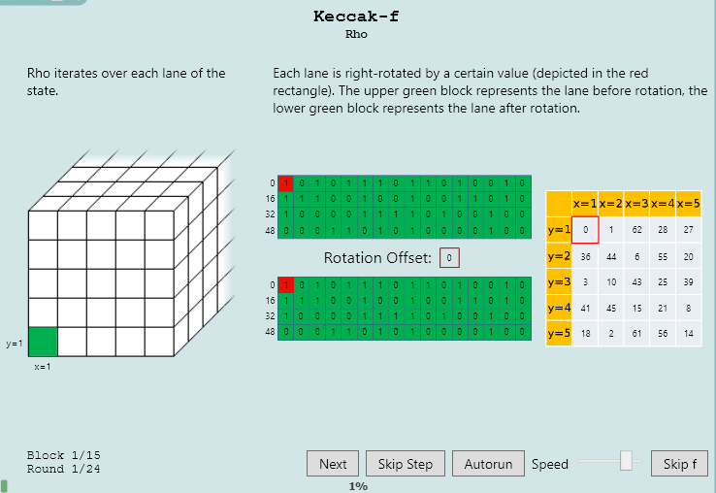
Преобразования первого раунда
Первым преобразованием в функции перестановок f идет преобразование тета.
В ходе преобразования пересчитывается значения столбца, который имеет темно-зеленый цвет:
вычисляется XOR элементов столбцов (сумма по модулю 2) светло-зеленого и бирюзового цвета
XOR полученных значений из столбцов
полученное значение XOR с элементами столбца темно-зеленого цвета.
Следующим является преобразование ро.
В ходе преобразования каждый проход (по z) сдвигается циклически вправо на значение, указанное в таблице в соответствии с координатами x, y прохода.
Верхний зеленый блок - проход до поворота.
Нижний зеленый блок - проход после поворота.

Slide 8
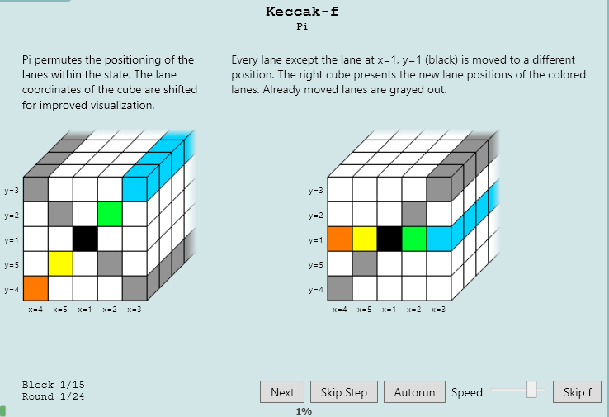
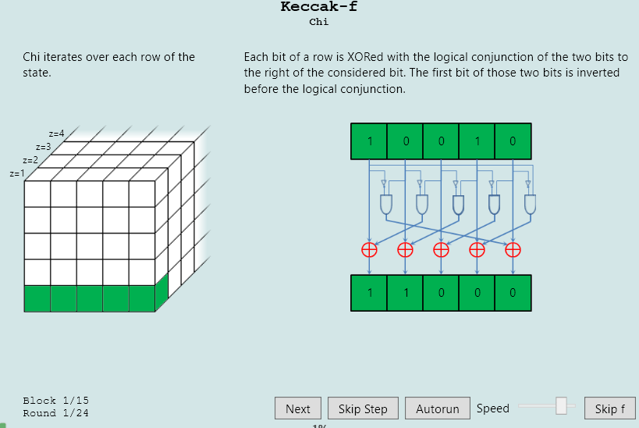
Преобразования первого раунда
Следующим является преобразование пи.
Для улучшения визуализации координаты полос смещены.
В ходе этого преобразования происходит перезаписывание (перемешивание) проходов матрицы состояний.
Левый куб — начальное промежуточное состояние, правый — новое. Следовательно проходы одного цвета станут на места, указанные этим же же цветом на правом кубе.
Перемещенные проходы выделены серым.
Проход с координатами x = 1, y = 1 не перемещается.
Следующим является преобразование хи, в ходе которого содержимое каждой строки перезаписывается в соответствии с формулой:
A[x,y] = a[x,y] XOR ((NOT a[(x+1)mod 5, y]) AND a[(x+2) mod 5, y])

Slide 9
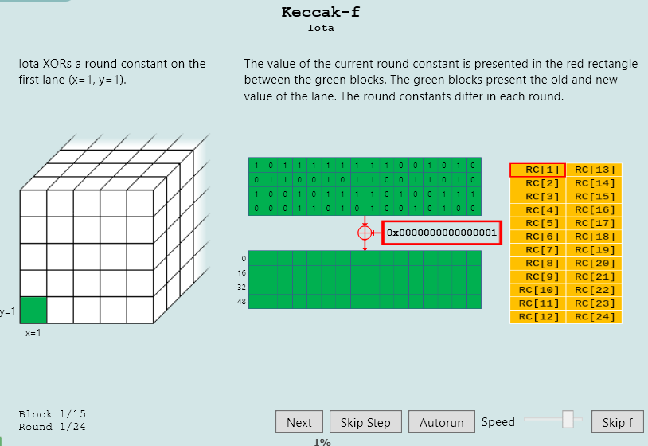
Преобразования первого раунда
Следующим и заключительным является преобразование йота, в ходе которого содержимое первого прохода (x=1,y=1) XOR-ится с раундовой константой RC[i], где i — номер раунда.
Верхний зеленый блок - проход до XOR.
Нижний зеленый блок - проход после XOR.

Slide 10
Исследование лавинного эффекта
Название | Номер измерения | Изменение символа | Добавление символа | Удаление символа
SHA-3 | 1 | 49,4 | 48,4 | 53,1
 | 2 | 48,8 | 52,1 | 49
 | 3 | 52,1 | 48,2 | 48
 | Среднее | 50,1 | 49,6 | 50,0

Slide 11
Изучение алгоритма работы функции диверсификации ключа

Slide 12
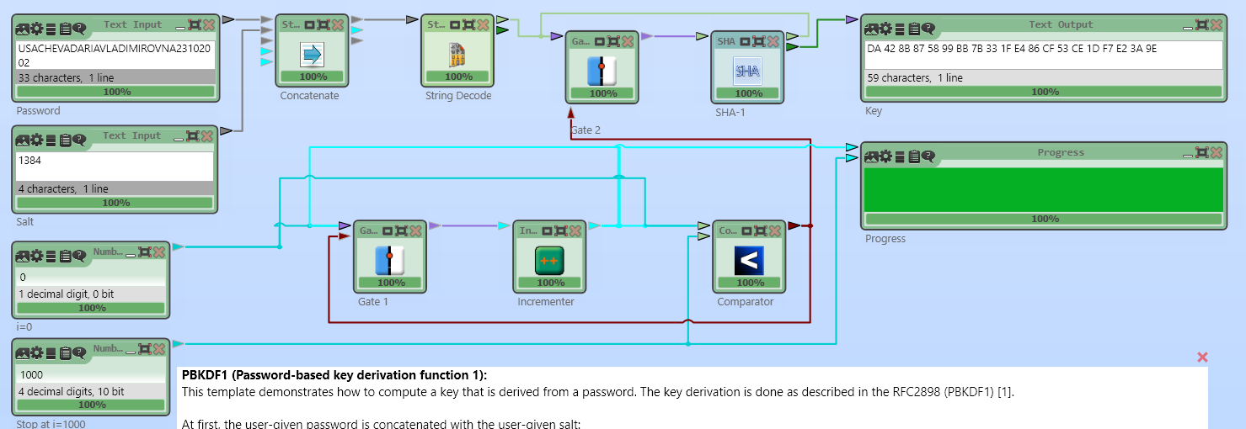
Получение симметричного ключа из персонального пароля
Пароль: USACHEVADARIAVLADIMIROVNA23102002
Ключ: DA 42 8B 87 58 99 BB 7B 33 1F E4 86 CF 53 CE 1D F7 E2 3A 9E

Slide 13
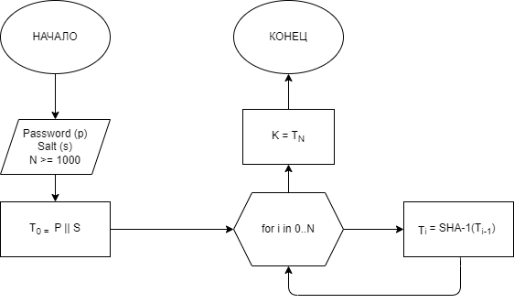
Схема алгоритма функции диверсификации ключа

Slide 14
Изучение алгоритма вычисления кода аутентификации сообщения HMAC

Slide 15
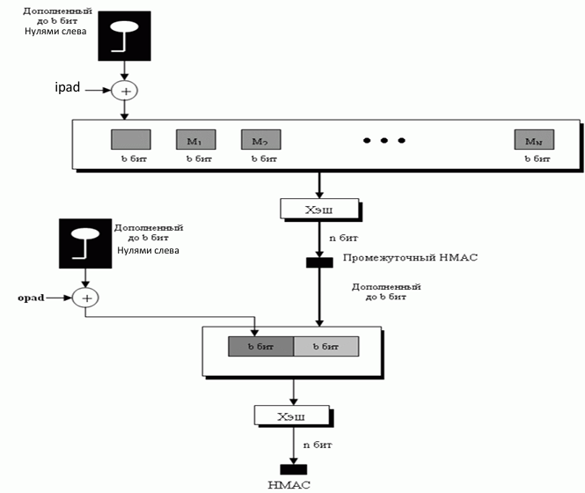
Схема алгоритма вычисления кода аутентификации HMAC
⊕ – операция xor;
|| – конкатенация;
K – секретный ключ;
ipad – блок вида (0x36 0x36 0x36 ... 0x36 ), где байт 0x36 повторяется b раз;
H – хеш-функция;
opad – блок вида (0x5c 0x5c 0x5c ... 0x5c), где байт 0x5c повторяется b раз.

Slide 16
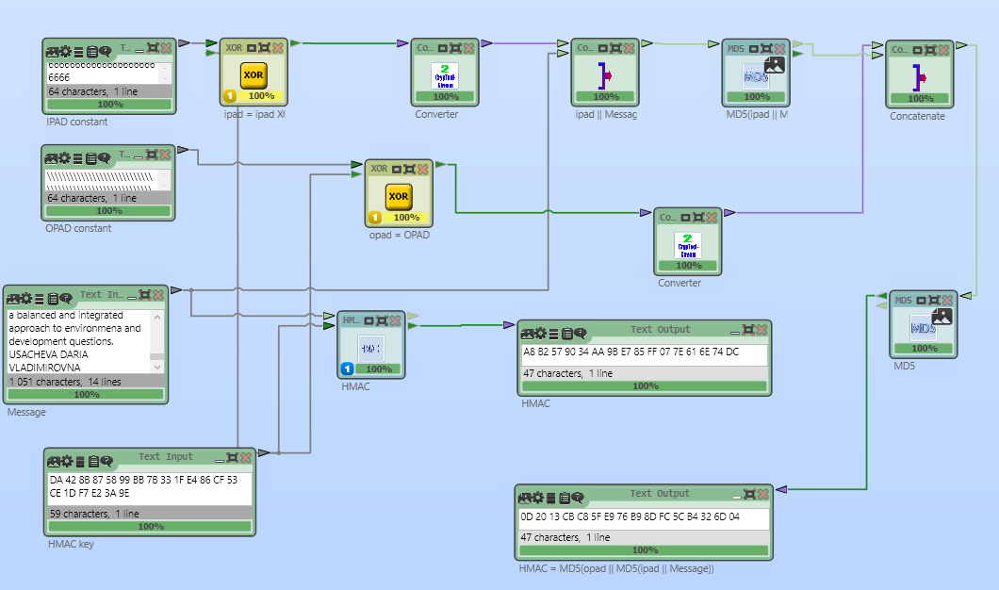
Вычисление кода аутентификации сообщения HMAC

Slide 17
Проведение атаки дополнительной коллизии на хэш-функцию MD-5

Slide 18
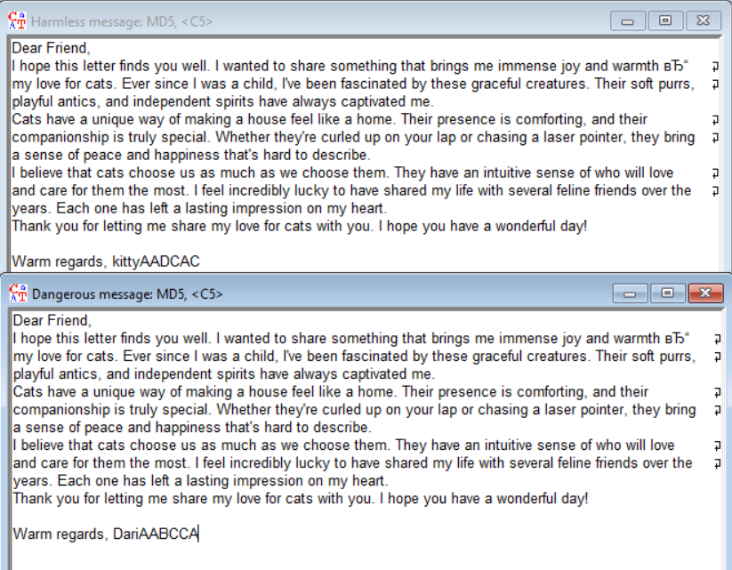
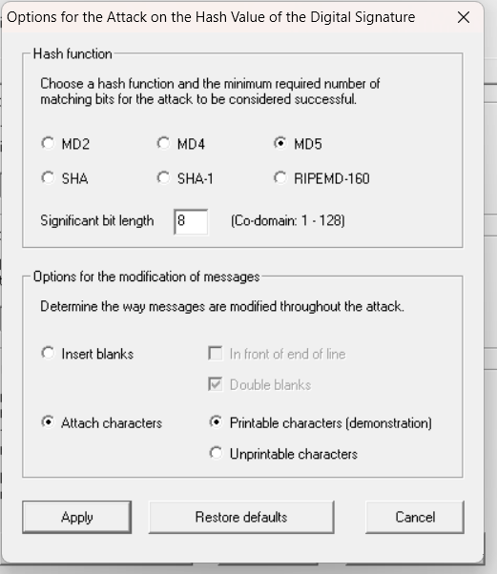
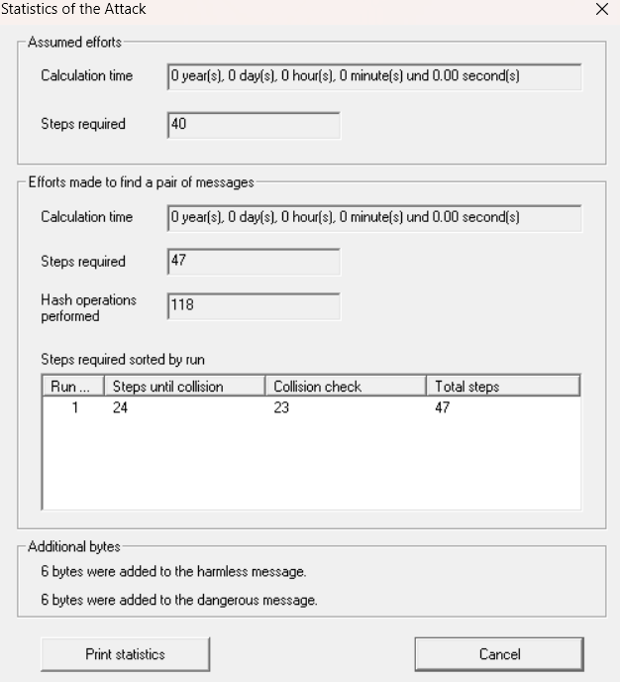
Представление результатов атаки

Slide 19
Оценка временной сложности атак
Кол-во бит совпадающих частей | Время выполнения атаки | Кол-во бит совпадающих частей | Время выполнения атаки
8 | 0 сек | 56 | 52 мин
16 | 0 сек | 64 | 13 часов
24 | 0,06 сек | 72 | 9,5 дней
32 | 1,06 сек | 80 | 150 дней
40 | 17,07 сек | 88 | 6,6 лет
48 | 3 мин | 96 | 112 лет

Slide 20
Заключение
1. Изучено влияние лавинного эффекта на хэш-функции MD-5, SHA-1, SHA-256, SHA-512 с использованием шаблонных схем в CrypTool 2. На основе результатов эксперимента, собранных в таблице сделан вывод, что в среднее значение величины лавинного эффекта у всех хэш-функций 50%
2. Изучен алгоритм работы функции перестановок Keccak с использованием шаблонной схемы в CrypTool 2. Выполнено пять преобразований первого раунда: Тета ( θ ), Ро ( ρ ), Пи ( π ), Хи ( χ ), Йота ( ι ). Изучено влияние лавинного эффекта на хэш-функцию SHA-3 с использованием шаблонной схемы в CrypTool 2 На основе результатов эксперимента, собранных в таблице сделан вывод, что данная хэш-функция обладает величина лавинного эффекта также в районе 50%.
3. Изучен алгоритм диверсификации ключа, в результате которого получен симметричный ключ на основе заданного пароля.
4. Изучен алгоритм вычисления кода аутентификации сообщения HMAC с использованием одноимённой шаблонной схемы из CrypTool 2, где в качестве ключа использован симметричный ключ, полученный на предыдущем этапе.
5. Изучена и проведена атака дополнительной коллизии на хэш-функцию MD-5 в CrypTool 1, в результате которой определены значения времени для различного количества совпадающих бит дайджеста. Для хэш-функции с n-битным значением сложность атаки дополнительной коллизии — поиска двух разных значений с одинаковыми хэш-кодами —примерно равна O(2^n)

